Slide 1


Школа пациента «Отказ от курения»
«Занятие 2»

Slide 2
Вводная часть
Понятие «статус курения» включает в себя оценку мотивации к отказу от курения, оценку степени никотиновой зависимости, оценку риска хронических заболеваний, интенсивности курения и мотивации к курению (тип курительного поведения).
Прежде всего, обсуждая вопросы оказания помощи при отказе от курения, необходимо определить, насколько курящий человек осознанно готов бросить курить.
Наиболее эффективна помощь при отказе от курения может быть оказана психологически подготовленным и желающим отказаться от курения и курящим людям с низкой никотиновой зависимостью и неинтенсивным потреблением табака.

Slide 3

Оценка степени мотивации к отказу от курения
Бросили бы вы курить, если бы это было легко? |  | Как сильно вы хотите бросить курить?
Определенно нет | 0 баллов | Не хочу вообще | 0 баллов
Вероятнее всего, нет | 1 балл | Слабое желание | 1 балл
Возможно, да | 2 балла | В средней степени | 2 балла
Вероятнее всего, да | 3 балла | Сильное желание | 3 балла
Определенно да | 4 балла | Однозначно хочу бросить курить | 4 балла

Slide 4
Никотиновая зависимость
Никотин, содержащийся в табаке и в других курительных продуктах, именно то вещество, которое обуславливает табачную (никотиновую) зависимость.
Табачная (никотиновая) зависимость - болезнь, связанная с долгосрочным ежедневным потреблением табачных и никотинсодержащих продуктов, и именно эта болезнь является основным стимулом их потребления.
Зависимость к никотину развивается у половины лиц, употребляющих табак (сигареты, трубки, сигары, жевательный табак) или другие никотинсодержащие продукты (электронные сигареты, вэйпы, айкосы, кальяны, биди и т.д.).
Для большинства курящих никотиновая зависимость - это истинная наркотическая зависимость, сравнимая с зависимостью, вызываемой опиатами, амфетаминами или кокаином, преодоление которой часто невозможно только методами психологического – поведенческого воздействия.

Slide 5
Формирование никотиновой зависимости
При вдыхании табачного дыма или пара электронной сигареты никотин всасывается в кровь через легкие и уже через семь секунд попадает в головной мозг. Здесь никотин фиксируется на специфических рецепторах которые стимулируют высвобождение гормонов – дофамина и норадреналина, что вызывает у потребителя табака ощущение удовольствия.
Каждая выкуренная сигарета немедленно уменьшает тягу, но снижает чувствительность рецепторов никотина и увеличивает их количество, повторные дозы никотина вызывают увеличение числа никотиновых рецепторов.
Рецепторы требуют продолжения подачи никотина, появляются симптомы «никотинного голода», усиливая острое желание следующей сигареты. Для поддержания силы ощущений нужно повышение дозы и частоты приема никотина.
Без приема все возрастающих доз никотина появляются неприятные симптомы отмены.

Slide 6

Критерии синдрома зависимости от табака в МКБ-10
Наличие не менее 3-х симптомов из 6 ниже перечисленных в течение года позволяет высказаться с большей долей вероятности о никотиновой зависимости:
Существует постоянное желание к приему табачных продуктов;
Безуспешные попытки сократить или контролировать использование никотина. Никотин часто принимается в больших количествах или в течение более длительного периода, чем предполагалось;
Наличие симптомов при отмене табака или никотиновых продуктов, никотин или близко связанные вещества принимаются для облегчения симптомов отмены;
Повышение толерантности (привыкание), ввиду чего требуется всё большая доза для достижения желаемого эффекта;
Курение или прием никотиновых продуктов становится приоритетом (формируется «поведение поиска табака», которое проявляется в постоянной потребности приобретения табачных продуктов, на что тратится дополни- тельное время иногда за счет социальной, профессиональной и другой деятельности);
Использование никотиновых продуктов продолжается, несмотря на имеющиеся признаки вредных последствий, которые, скорее всего, были вызваны или усугубляются из-за никотина.

Slide 7

Синдром отмены
Включает в себя влечение к табаку или другим табачным продуктам, тревогу, снижение концентрации внимания, недомогание и слабость, усиление кашля, усиление аппетита, бессонницу, раздражительность или беспокойство. Развивается синдром дисфорического поведения (от греческого слова «страдать, мучиться; досадовать» — форма болезненно- пониженного настроения, характеризующаяся мрачной раздражительностью, чувством неприязни к окружающим). Продолжительность синдрома отмены составляет от 7 дней до нескольких недель, иногда месяцев.

Slide 8
Оценка степени никотиновой зависимости
Степень никотиновой зависимости определяется с помощью балльного теста Фагерстрема. Оценка степени никотиновой зависимости необходима как врачу, так и самому пациенту, для правильного выбора тактики и метода отказа от курения. Тест состоит из 6 вопросов и позволяет точно оценить наличие и степень табачной зависимости.

Slide 9
Оценка степени никотиновой зависимости
Вопрос | Ответ | Баллы
Как скоро, после того как вы проснулись, вы выкуриваете первую сигарету? | В течение первых 5 минут | 3
 | В течение 6-30 минут | 2
 | В течение 30-60 минут | 1
 | Более чем через 1 час | 0
Сложно ли для вас воздержаться от курения в местах, где курение запрещено? | Да | 1
 | Нет | 0
От какой сигареты вы не можете легко отказаться? | Первая сигарета утром | 1
 | Все остальные | 0
Сколько сигарет вы выкуриваете в день? | 10 или меньше | 0
 | 11-20 | 1
 | 21-30 | 2
 | 31 и более | 3
Вы курите более часто в первые часы утром, чем в течение остального дня? | Да | 1
 | Нет | 0
Курите ли вы, если сильно больны и вынуждены находиться в кровати целый день? | Да | 1
 | Нет | 0

Slide 10
Оценка степени никотиновой зависимости
Степень никотиновой зависимости оценивается по сумме баллов:
0-2 - очень слабая зависимость.
3-4 - слабая зависимость.
5 - средняя зависимость.
6-7 - высокая зависимость.
8-10 - очень высокая зависимость.
Пациенты, у которых коэффициент Фагерстрема более 5 баллов, нуждаются в применении фармакологических препаратов и психологической поддержке для уменьшения симптомов отмены, которые развиваются в результате прекращения поступления никотина в организм.

Slide 11
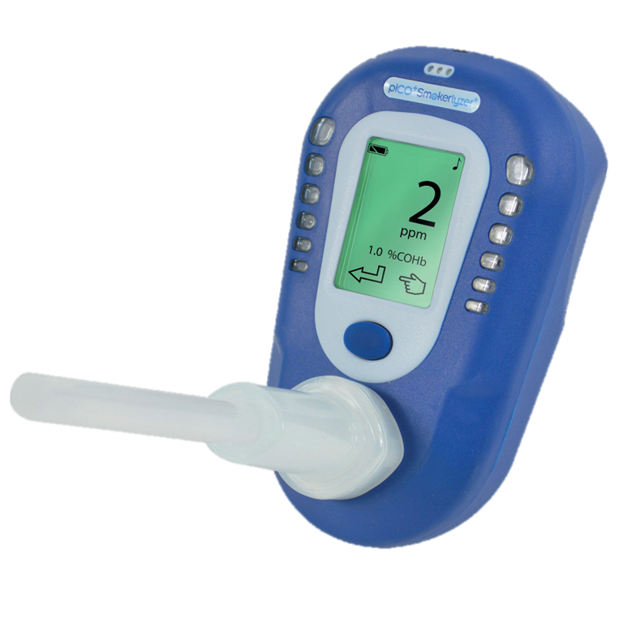
Определение угарного газа в выдыхаемом воздухе как показатель никотиновой зависимости
Существует объективная оценка никотиновой зависимости, которая проводится с помощью определения угарного газа (монооксида углерода - СО) в выдыхаемом курильщиком воздухе. Эта методика используется в центрах здоровья. Для измерения концентрации угарного газа в выдыхаемом воздухе применяется ручной прибор - смокелайзер или газоанализатор МicroCO.
Уровень угарного газа возрастает при курении, поэтому показатели Micro CO и смокелайзера демонстрируют опасность курения, а также используются для мониторинга содержания СО в альвеолярном воздухе курящего человека в процессе отказа от курения.

Slide 12
Определение угарного газа в выдыхаемом воздухе как показатель никотиновой зависимости
Пациенту предлагается выдохнуть в трубку СО-анализатора (трубки одноразовые). Полученные данные отражаются на дисплее в значениях ppm (концентрация CO в выдыхаемом воздухе (ppm — parts per million, количество частиц на миллион) и в %COHB (карбоксигемоглобина в крови).
Результаты обычно колеблются в пределах 5 – 10 ррm («легкий» курильщик). При активном и регулярном курении результаты, как правило, превышают 10-20 ррm и выше («тяжелый» курильщик). Когда концентрация СО в пределах до 5 ррm, это означает, что пациент, скорее всего, подвергался воздействию больших концентраций окружающего табачного дыма.
Уровень COHb в крови у курильщиков может составлять 3—5%, достигая 10% у злостных курильщиков, выкуривающих более 2—3 пачек сигарет в день.

Slide 13
Определение угарного газа в выдыхаемом воздухе как показатель никотиновой зависимости
Значения СО и % СОНв у курильщиков при обследовании на смокелайзере и МикроСО
СО (ррm) | %СОНв | Уровень курильщика | Индикатор
0 – 5 | 0 – 0,8 | Не курит | Зеленый
6 – 10 | 1 – 1,6 | Легкий курильщик | Оранжевый
11 – 72 | 1,8-12 | Тяжелый курильщик | Красный
>72 | > 12 | Отравление | Красный + звуковая сигнализация
Результаты этого исследования являются одним из важных аргументов для создания мотивации у пациента к отказу от курения и индикатором эффективности лечения табачной зависимости.

Slide 14
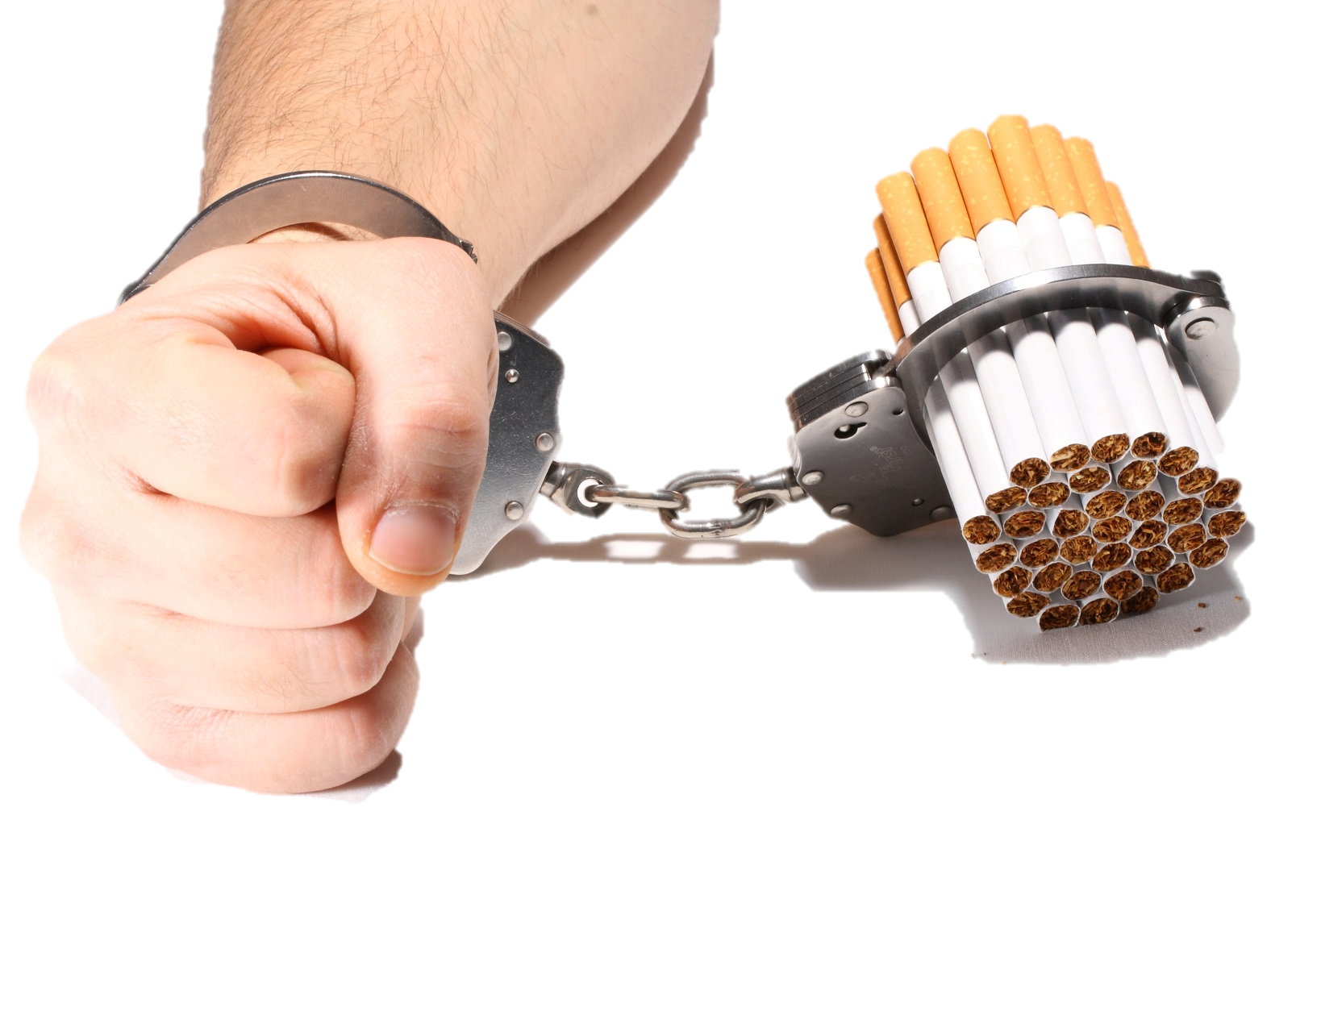
Оценка курительного поведения
Никотиновая зависимость состоит из двух компонентов: психологической зависимости и физической зависимости. Оценка курительного поведения помогает понять особенности психологической зависимости и предположить наличие физической зависимости.
Оценить курительное поведение помогает опрос по анкете Хорна. Анкета позволяет выделить доминирующий тип курения, связанный, в том числе, со сформировавшимся стереотипом поведения, выявляет ситуации, в которых будет вероятно возникновение желания закурить после отказа от курения, что помогает в выборе подходящего метода отказа от курения.

Slide 15
Оценка курительного поведения
Анкета Хорна состоит из 18 вопросов: 6 блоков по 3 вопроса.
Блоки вопросов характеризуют 6 типов курительного поведения.
В вопросах даны утверждения, описывающие ощущения и мнение самого курильщика. Предлагается ответить: «Насколько эти ощущения характерны для Вас? Как часто Вы это ощущаете?» Слушателям нужно ответить на каждый вопрос, обводя цифру в наиболее соответствующей для них колонке.

Slide 16
Анкета Хорна - определение типа курительного поведения
Вопрос |  | Всегда | Часто | Не очень часто | Редко | Никог да
А | Я курю для того, чтобы снять усталость, оставаться бодрым (бодрой) | 5 | 4 | 3 | 2 | 1
Б | Частичное удовольствие от курения я получаю еще до закуривания, разминая сигарету | 5 | 4 | 3 | 2 | 1
В | Курение доставляет мне удовольствие и позволяет расслабиться | 5 | 4 | 3 | 2 | 1
Г | Я закуриваю сигарету, когда выхожу из себя, сержусь на что-либо | 5 | 4 | 3 | 2 | 1
Д | Когда у меня кончаются сигареты, мне кажется невыносимым время, пока я их не достану | 5 | 4 | 3 | 2 | 1
Е | Я закуриваю автоматически, не замечая этого | 5 | 4 | 3 | 2 | 1
Ж | Я курю, чтобы стимулировать себя, поднять тонус | 5 | 4 | 3 | 2 | 1
З | Частичное удовольствие мне доставляет сам процесс закуривания | 5 | 4 | 3 | 2 | 1

Slide 17
Анкета Хорна - определение типа курительного поведения
И | Курение доставляет мне довольствие | 5 | 4 | 3 | 2 | 1
К | Я закуриваю сигарету, когда расстроен(-а) или чувствую себя некомфортно | 5 | 4 | 3 | 2 | 1
Л | Я очень хорошо ощущаю те моменты, когда не курю | 5 | 4 | 3 | 2 | 1
М | Я закуриваю новую сигарету, не замечая, что предыдущая еще не догорела в пепельнице | 5 | 4 | 3 | 2 | 1
Н | Я закуриваю, чтобы подстегнуть себя, почувствовать воодушевление, подъем | 5 | 4 | 3 | 2 | 1
О | Когда я курю, я получаю удовольствие, выпуская дым и наблюдая за ним | 5 | 4 | 3 | 2 | 1
П | Я хочу закурить, когда удобно устроился (-лась) и расслабился (-лась) | 5 | 4 | 3 | 2 | 1
Р | Я закуриваю, когда чувствую себя подавленным(-ной) и хочу забыть обо всех неприятностях | 5 | 4 | 3 | 2 | 1
С | Если я некоторое время не курю, я испытываю голод по сигарете | 5 | 4 | 3 | 2 | 1
Т | Обнаружив у себя во рту сигарету, я не могу вспомнить, когда закурил (-а) её | 5 | 4 | 3 | 2 | 1

Slide 18

Оценка анкеты Хорна
Ответ на каждый вопрос оценивается по пятибалльной шкале (1 – никогда; 2 – редко; 3 – не очень часто; 4 – часто; 5 – всегда).
Интерпретация ответов проводится по сумме трех вопросов соответствующего блока.
Сумма баллов 11 и более указывает, что анкетируемый курит именно по этой причине.
Сумма баллов от 7 до 11 является пограничной и говорит о том, что это в некоторой степени может быть причиной курения.
Сумма меньше 7 – данный тип курения для отвечающего не характерен.
Характерный тип курительного поведения – выше 11 баллов
Вероятный тип курительного поведения – 7 – 11 баллов
Нехарактерный тип курительного поведения – до 7 баллов

Slide 19
Интерпретация типов курительного поведения
Вопросы | Сумма баллов | Тип курительного поведения
A + Ж + Н |  | Стимуляция
Б + З + О |  | Игра с сигаретой
В + И + П |  | Расслабление
Г + К + P |  | Поддержка
Д + Л + С |  | Жажда
Е + М + Т |  | Рефлекс
При «игре с сигаретой» курильщику важны курительные аксессуары – зажигалки, пепельницы, сорт сигарет. Часто он стремится оригинально выпускать дым. Курят, в основном, в ситуациях общения, «за компанию», в небольших количествах – до 2-3 сигарет в день.
При «поддержке» курение связано с ситуациями волнения, эмоционального напряжения, дискомфорта. Курят, чтобы сдержать гнев, преодолеть застенчивость, собраться с духом, разобраться в неприятной ситуации. Относятся к курению как к средству, снижающему эмоциональное напряжение.

Slide 20
Интерпретация типов курительного поведения
При типе «расслабление» люди курят только в комфортных условиях. С помощью курения человек получает «дополнительное удовольствие» к отдыху. Бросают курить долго, много раз возвращаясь к курению.
«Жажда». Данный тип курения обусловлен физической привязанностью к табаку. Человек закуривает, когда снижается концентрация никотина в крови. Курит в любой ситуации, вопреки запретам.
«Стимуляция». Курящий верит, что сигарета обладает стимулирующим действием: взбадривает, снимает усталость. Курят, когда работа не ладится. У курящих с данным типом отмечается высокая степень психологической зависимости от никотина.
«Рефлекс». Курящие данного типа не только не осознают причин своего курения, но часто не замечают сам факт курения. Курят автоматически, человек может не знать, сколько выкуривает в день, курит много: 35 и более сигарет в сутки. Курят чаще за работой, чем в часы отдыха; чем интенсивнее работа, тем чаще в руке сигарета.

Slide 21

Психосоматические характеристики каждого типа курительного поведения
При типе курительного поведения «стимуляция» курящие считают, что курение повышает их работоспособность. Это заблуждение. Компоненты табачного дыма, попадая в организм человека, способствуют сужению кровеносных сосудов, в том числе сосудов головного мозга. В результате снижается умственная работоспособность, замедляется скорость реакции, ослабляется внимание. Таким образом, сигарета не выполняет «ожидаемой» функции.

Slide 22
Психосоматические характеристики каждого типа курительного поведения
У тех, для кого характерен тип «игра с сигаретой», следует обратить внимание на высокую степень психологической зависимости. Несмотря на незначительное количество выкуриваемых табачных изделий, существует высокий риск увеличения интенсивности курения в дальнейшем.

Slide 23

Психосоматические характеристики каждого типа курительного поведения
При типе «расслабление» курение воспринимается как непременный атрибут отдыха, поэтому отказ от курения нередко воспринимается как лишение себя возможности полноценно отдохнуть. Курение вызывает выброс глюкозы из печени, что притупляет чувство голода и на короткое время создает чувство комфорта. Таким образом, курящий расходует резервы собственного организма. Каждый курящий человек должен выбрать приемлемую именно для него альтернативу курению. Это может быть прослушивание музыки, другое приятное занятие.

Slide 24
Психосоматические характеристики каждого типа курительного поведения
Одним из распространенных типов курительного поведения является тип «поддержка». Выкуривая сигарету в ситуации стресса, курящий с годами формирует стереотип поведения в подобных ситуациях. С течением времени при сформировавшейся физической зависимости от никотина приобретается новый источник стресса – отсутствие сигареты, без которой невозможно себя представить в ситуации, связанной с волнением. Создается порочный круг – и возникновение, и прекращение стресса зависят от курения. В качестве альтернативы может служить увеличение физической нагрузки («убежать от стресса»), использование приемов аутотренинга и др.

Slide 25
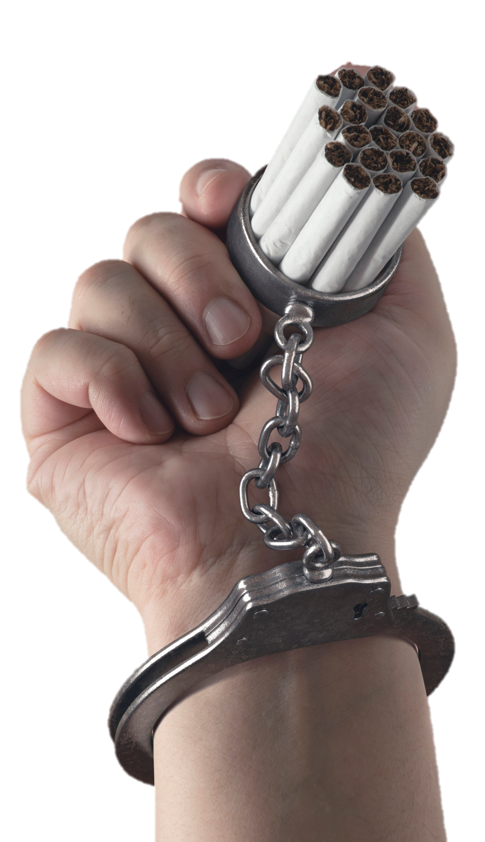
Психосоматические характеристики каждого типа курительного поведения
Типы курительного поведения «жажда» и «рефлекс» свидетельствуют о наличии выраженной физической зависимости от табака. При отказе от курения для уменьшения выраженности симптомов отмены рекомендуется обратить внимание на целесообразность применения медикаментозной терапии.

Slide 26
Спасибо!

